Slide 1
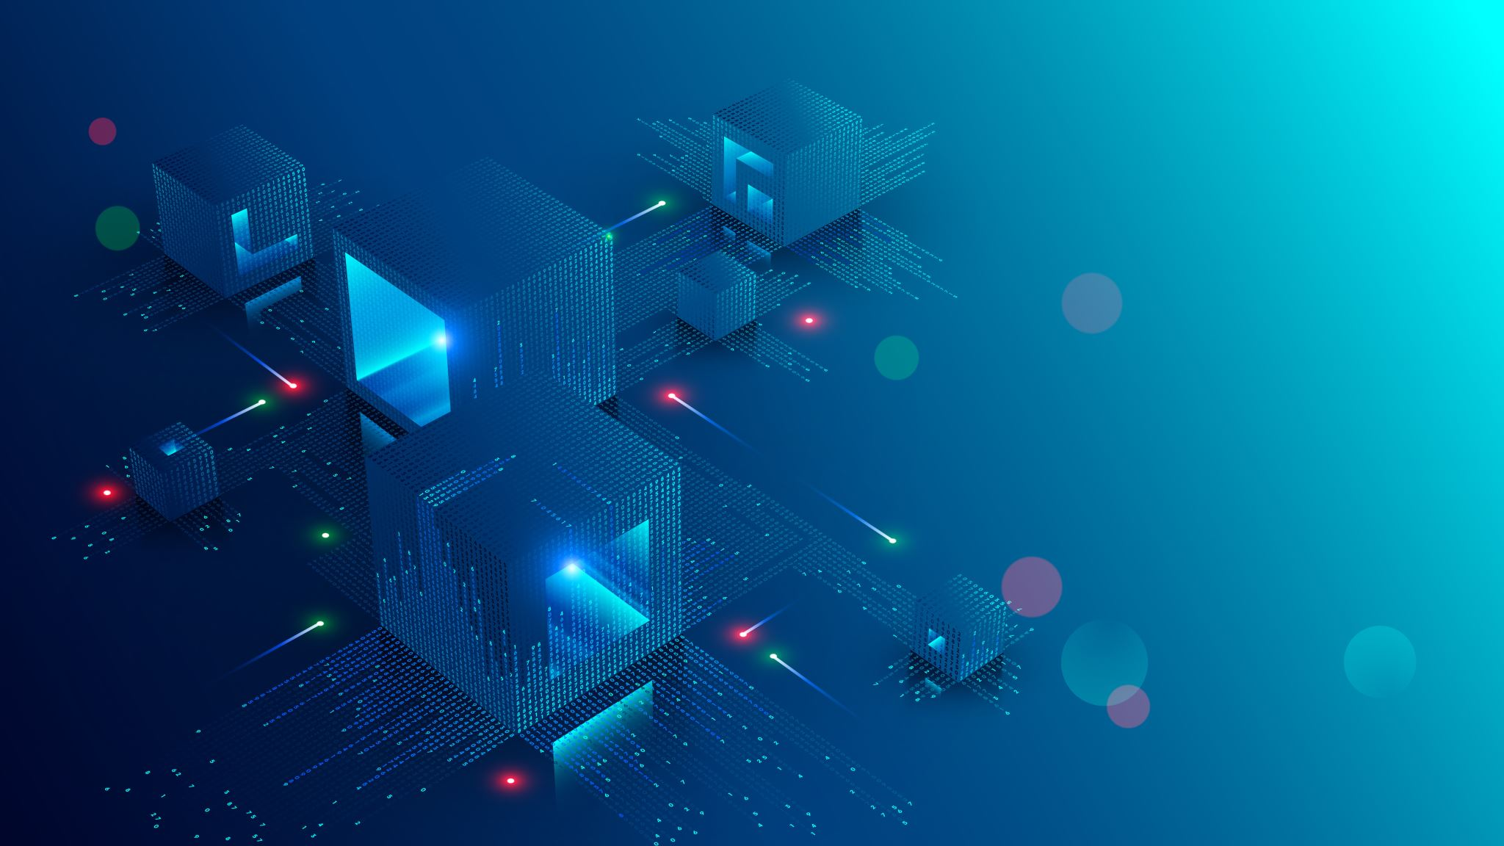
Návrh a realizace IoT pro monitorování a řízení chytré domácnosti
Jakub Smejkal
xsmejk28
Notes:
Dobrý den moje jméno je Jakub Smejkal a dnes bych vám chtěl povědět o mojí bakalářské práci na téma

Slide 2
Obsah
Dosavadní postup
Další postup po zbytek práce
Notes:
Co se obsahu prezentace týče, na začátku bude probrán dosavadní postup a dále bude zmíněno co je potřeba udělat v dalším semestru pro dokončení práce.

Slide 3
Dosavadní postup
Notes:
Dosavadní postup je shrnut na několika slidech, které popisují moji činnost v zimním semestru

Slide 4
Průzkum trhu
Dostupná hardwarová zařízení
Dostupná softwarová řešení
Notes:
Průzkum trhu zahrnoval zkoumání a porovnání některých dostupných hardwarových a softwarových řešení. Mezi ty hardwarové patří česká značka HARDWARIO a poté známější Arduino. Co se softwarových řešení týče prozkoumal jsem několik volně dostupných systémů jako například Home Assistant, které jsou velice často používány pro dohled a řízení chytré domácnosti.

Slide 5

Konzultace problematiky
Konzultace se zaměstnanci firmy HARDWARIO s.r.o.
Notes:
Pro lepší porozumění problematice jsem využil možné konzultace s odborníky a vývojáři z české firmy HARDWARIO s.r.o. Díky nim bude také velice pravděpodobně většina systému vytvořena pomocí fyzických hardwarových prvků s velmi malým počtem simulovaných zařízení.

Slide 6
Používané hardwarové prvky
Shrnutí používaných HW prvků v chytré domácnosti
Notes:
V práci jsem dále shrnul běžné hardwarové prvky používané při řízení a monitorování chytré domácnosti. V této části je probráno několik sensorů a řídících prvků, jejich význam pro chytrou domácnost způsob použití a popřípadě některé vztahy mezi nimi. Jako příklad je možné uvést teplotní sensory spojené s relé, které řídí vytápění pomocí zapínání a vypínání kotle na základě teploty ze sensorů.

Slide 7
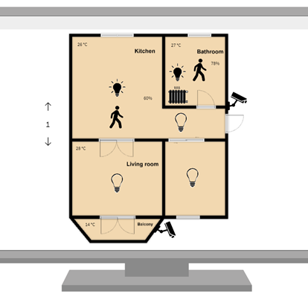
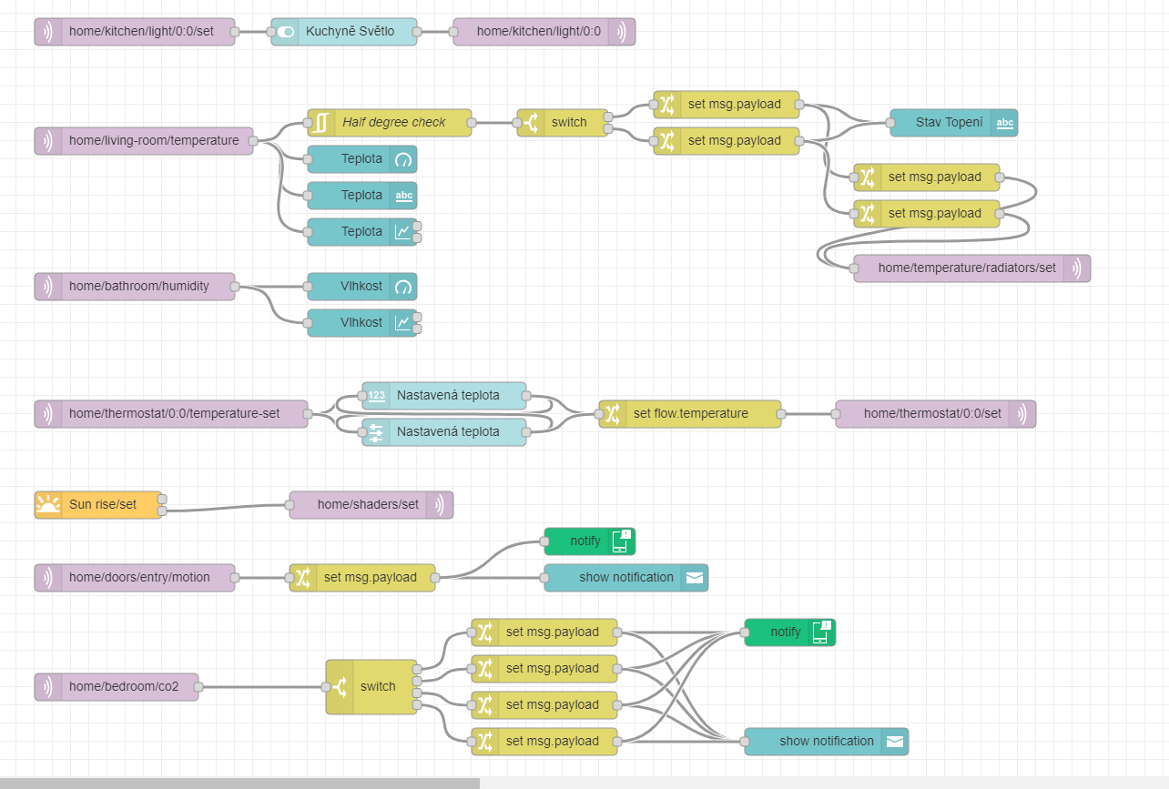
Návrh aplikace
Základní návrh implementované aplikace
Začátek programování aplikace
Ukázkový návrh v Node-RED
Notes:
V rámci práce bude implementován prototyp aplikace pro dohled a řízení chytré domácnosti, v tomto semestru proběhl zatím předběžný návrh této aplikace v podobně základních wireframů a celkové koncepce aplikace. Začal jsem už i se samotným programováním aplikace, ale jedná se opravdu jen o pár základních funkcí. Dále jsem vytvořil návrh pro spojení několika hardwarových prvků v chytré domácnosti ve vývojovém prostředí Node-RED, které bude používáno i nadále.

Slide 8
Další postup po zbytek práce
Hlubší průzkum hardwarových řešení
Celková implementace aplikace
Vytvoření celkového hardwarového řešení
Notes:
V dalším semestru proběhne hlubší výzkum hardwarových zařízení dostupných na trhu. Dále bude vytvořen prototyp aplikace navržené v tomto semestru a její testování a také bude realizováno celkové hardwarové řešení pro chytrou domácnost využívající sensory a další prvky zmíněné v práci.

Slide 9

Děkuji za pozornost
Prostor pro dotazy
Notes:
Děkuji za pozornost, pokud máte nějaké dotazy tak je rád zodpovím

